Slide 1

-Sommaire-
Présentation
La POO
La Structure
La GUI
Les Fonctionnalités
Le Réseau

Slide 2
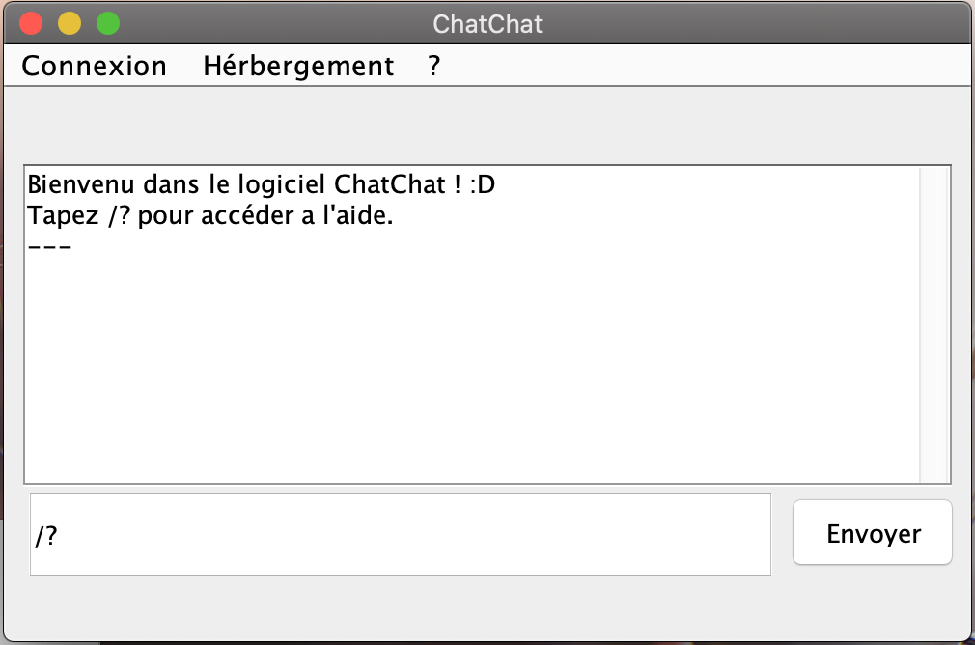
Projet informatique
Logiciel de Chat - Niveau Expert

Slide 3
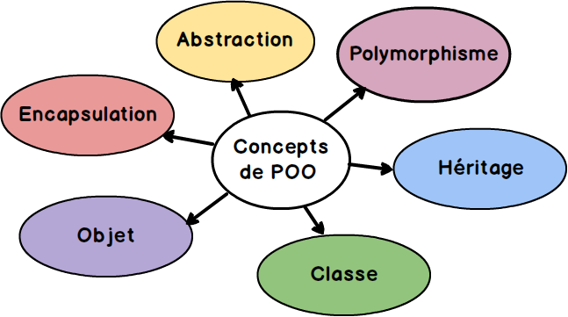
La POO ? Mais qu’est-ce que c’est ?
Découverte
Projet
Swing
Socket

Slide 4



La structure globale de notre programme

Slide 5

La gestion de la GUI (interface graphique)
Les différentes bibliothèques JAVA pour la gestion de la GUI
Swing
1997
La + utilisée
Simple et efficace
Pertinente (projet)
Très documentée
Très stable (pas de bugs)
Autres
Obsolètes
Peu utilisées
Peu pertinentes
AWT
1995
Obsolète
Interface peu claire
Stable
Java FX
2011
La + récente
Interface moderne
Nouvelles fonctionnalités
Peu pertinente (projet)
Moins stable (bugs)
Classe JFrame (objet frame) La fenêtre créée et agrémentée d'icônes (“Aide”,...)
Classe JTextField (objet textfield) La barre de saisie du message de taille 1 ligne texte
Classe JTextArea (objet textarea) La zone texte principale où sont affichés les messages envoyés
Classe JButton (objet bouton) Le bouton d’envoi du message saisi

Slide 6
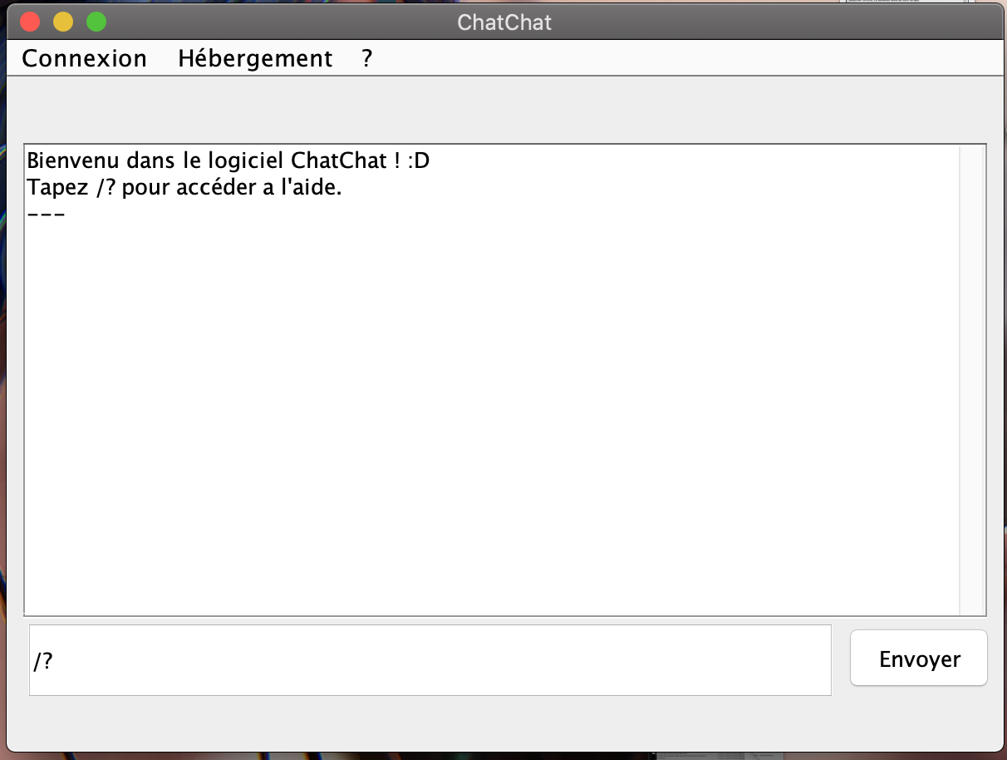
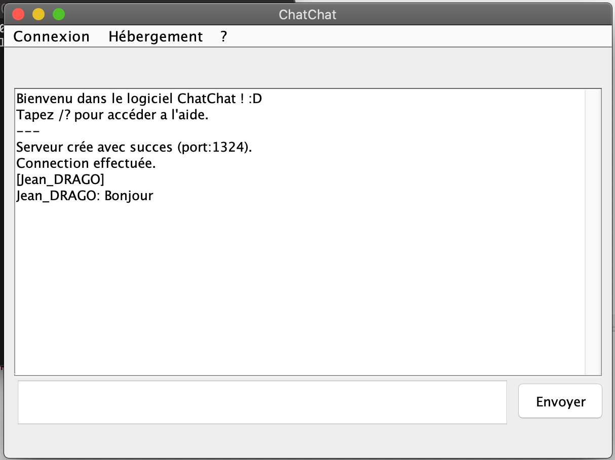
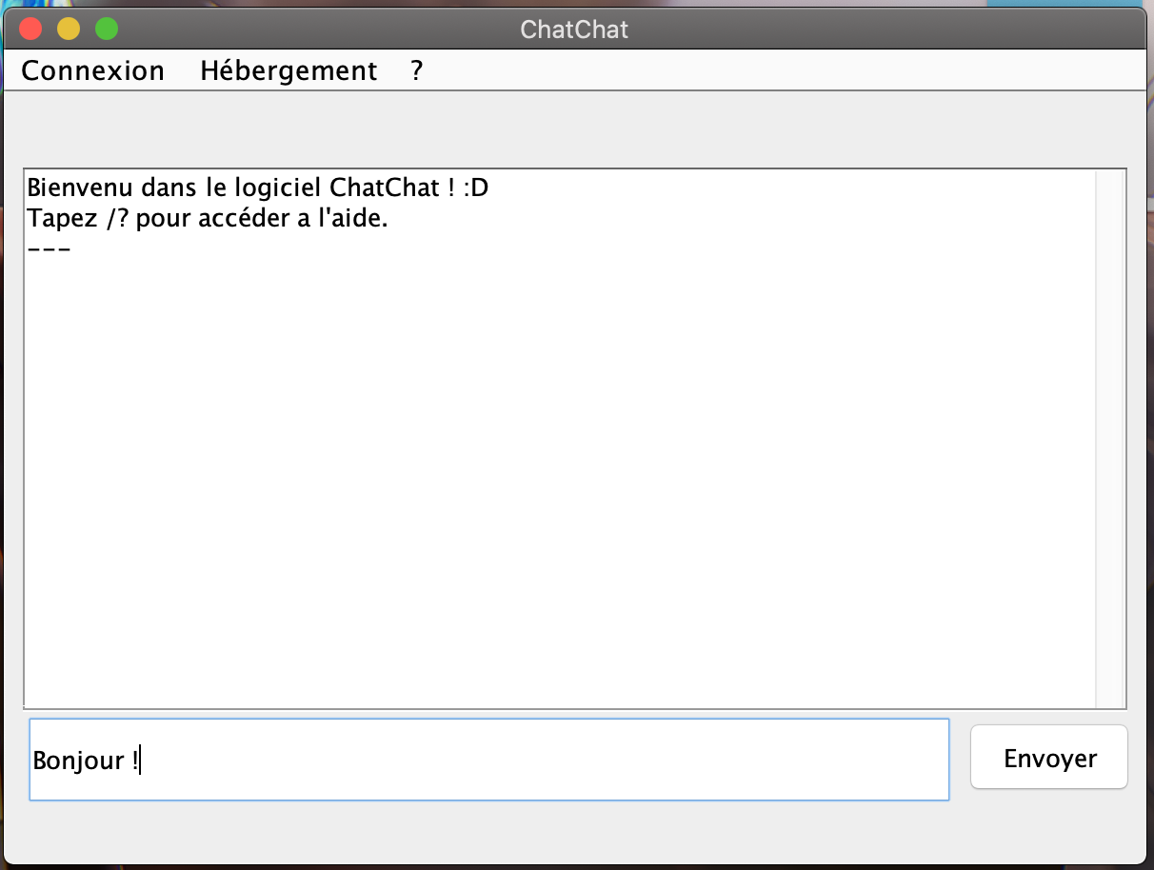
Les fonctionnalités du programme n°1
private void validateInput()

Slide 7
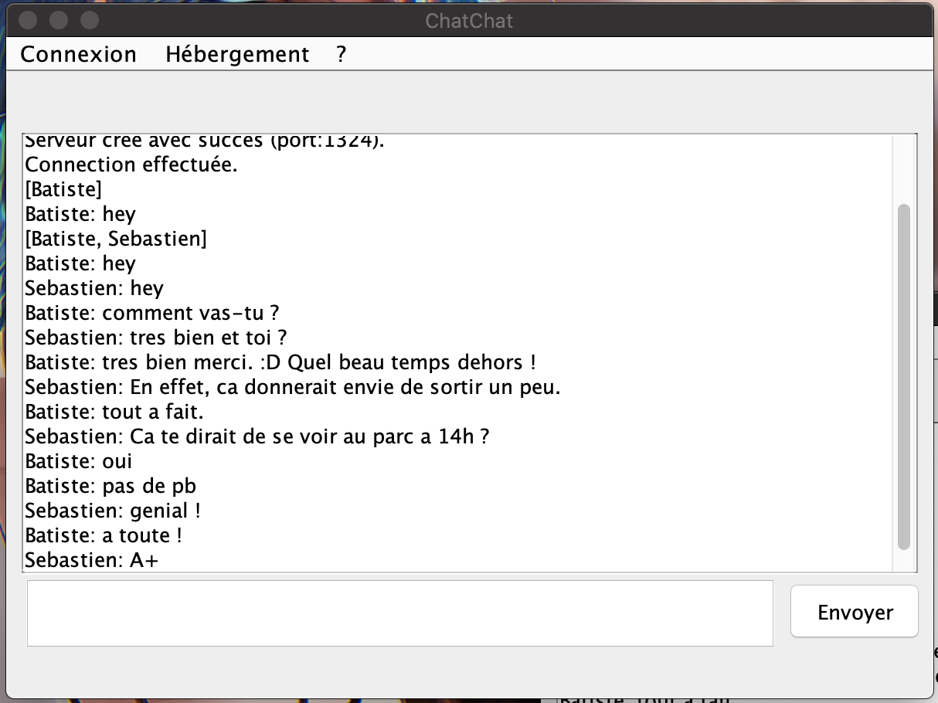
Les fonctionnalités du programme n°2
public void write(String message)

Slide 8
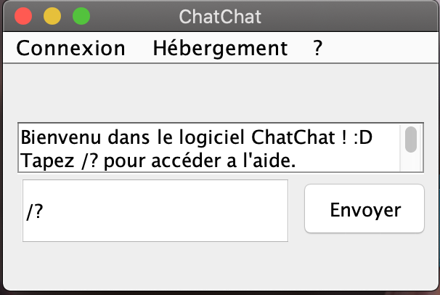
Les fonctionnalités du programme n°3
private void adaptComponentsBounds()

Slide 9
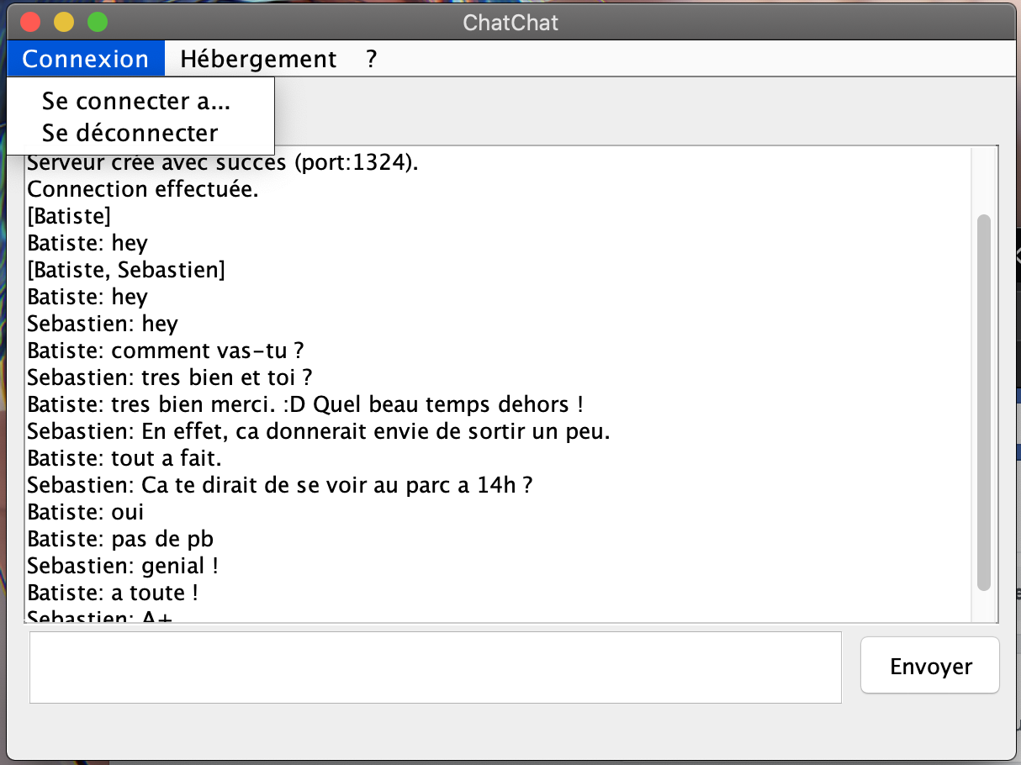
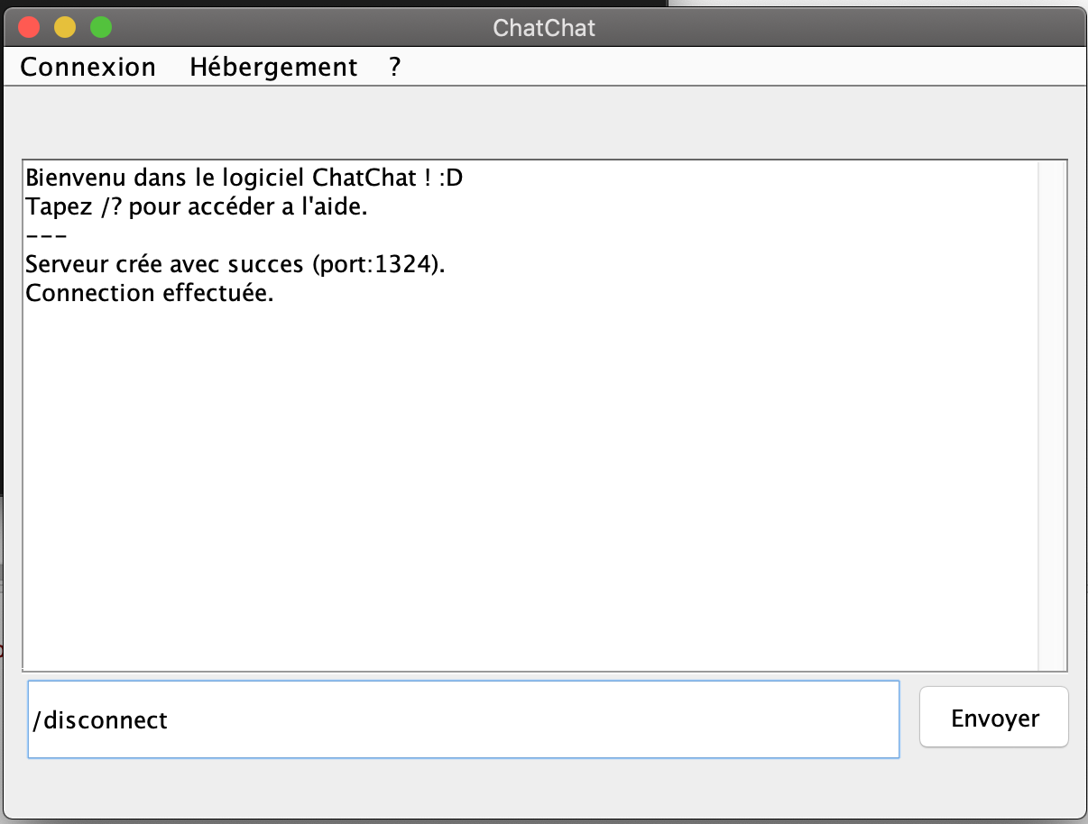
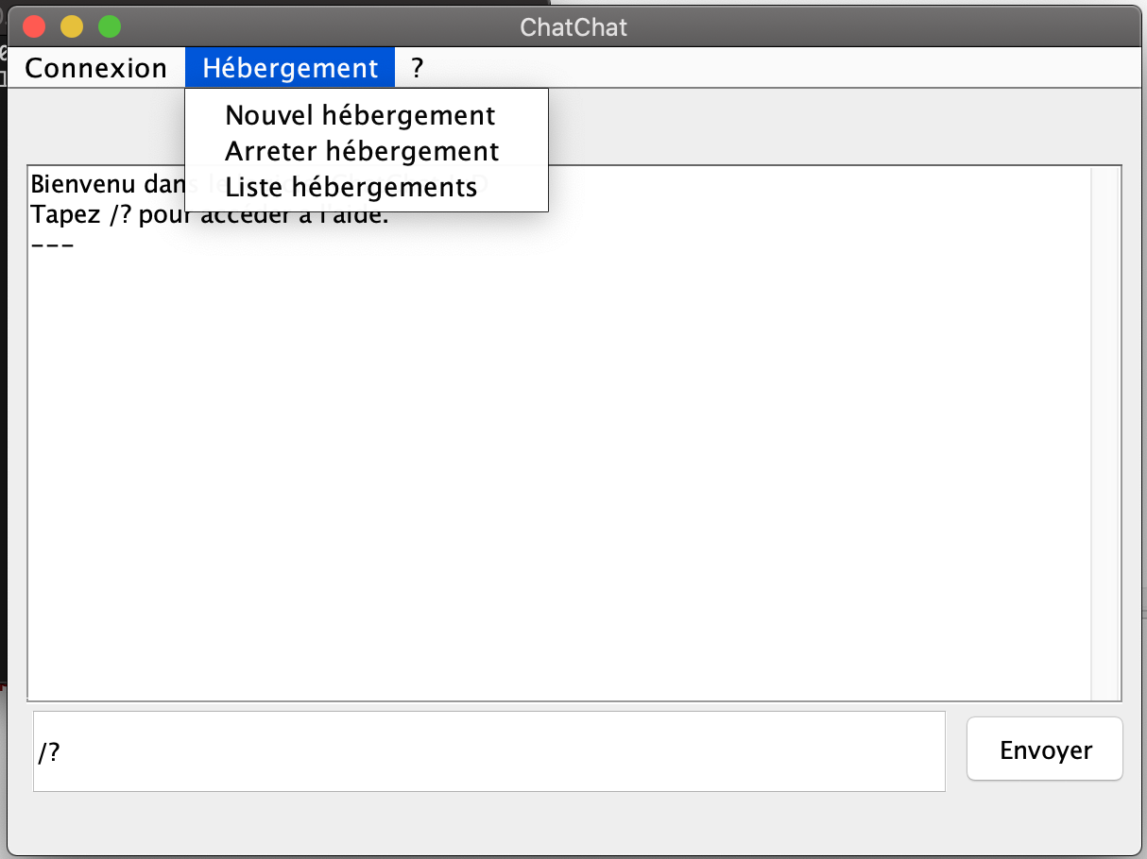
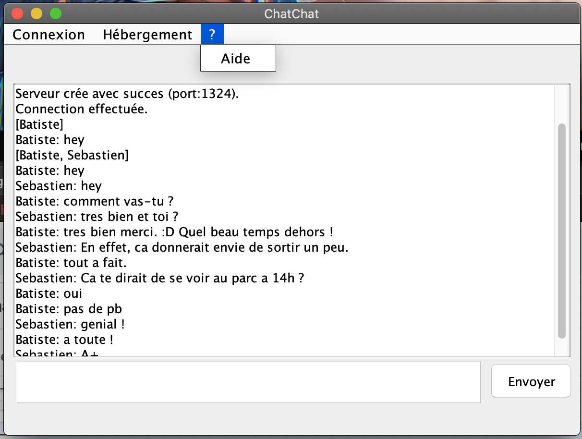
Les fonctionnalités du programme n°4
public void actionPerformed(ActionEvent ev)

Slide 10
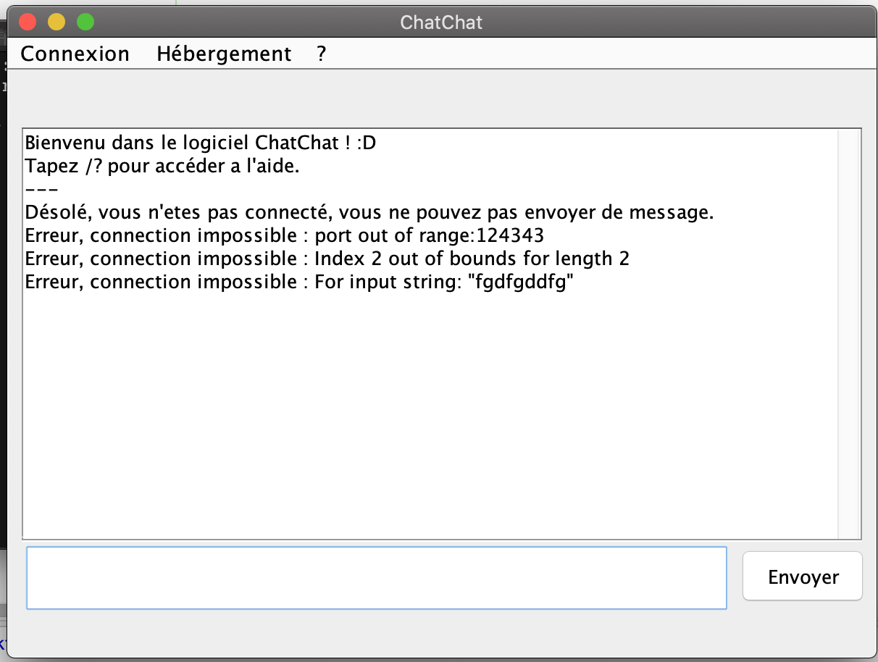
Les fonctionnalités du programme n°5

Slide 11
Le réseau
Recherche
Exemples
Forums
Documentation
Socket
SocketServer
Gestion des flux
Client Server
1. OutputStream -->\ /--> 2. InputStream -->
Socket <--> network <--> ServerSocket |
4. InputStream <--/ \<--3. OutputStream ←
Source : stackoverflow.com

Slide 12
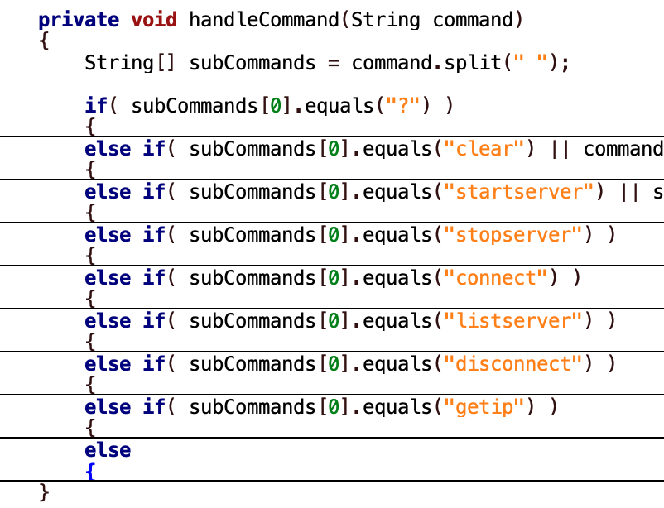
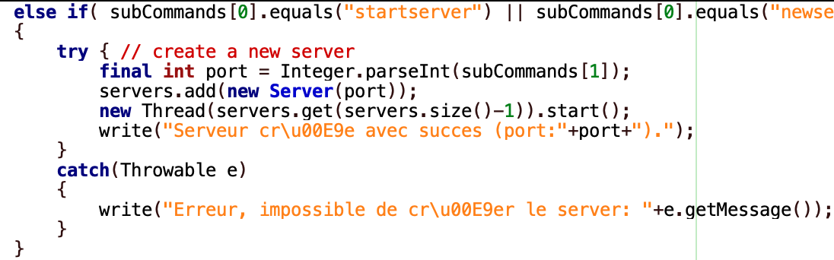
La gestion des commandes utilisateurs
Mécanisme des “ Exceptions ”
Fonction handleCommand(String command)
Exemple de la commande “startserver”
=> Le message d’erreur lié aux exceptions est affiché.

Slide 13
Merci d’avoir visionné notre présentation

